Slide 1
Открытый урок-смотр знаний по теме:
«Решение квадратных уравнений различными способами»
Выполнила: учитель математики
МКОУ «Хохольский лицей» ЖаглинаТ.М.

Slide 2
Тема урока
«Решение квадратных уравнений»
Тип урока: урок-смотр знаний

Slide 3
Цели урока:
- формирование умений применять полученные ранее знания, применять методы решения квадратных уравнений к различного рода задачам
- формирование интереса к познавательному процессу , навыков самоконтроля и взаимоконтроля
- развитие наблюдательности, памяти, логического мышления.

Slide 4
Определение
Уравнение вида ax²+bx+c=0, где a, b, c - заданные числа, a 0, x - неизвестное, называется квадратным

Slide 5
Неполные квадратные уравнения
Коэффициент, равный нулю | b=0 c=0 | b=0 | c=0
Вид уравнения | ax² =0 | ax²+c=0 | ax²+bx=0

Slide 6
Задание №1 Составьте квадратные уравнения с заданными коэффициентами a,b,c.
№ | a | b | c
1 | 1 | 0 | -16
2 | 1 | -11 | 28
3 | 3 | 6 | 0
4 | 12 | 16 | -3
5 | 3 | -5 | 2

Slide 7
Формула корней квадратного уравнения
ax²+bx+c=0
D = b²- 4ac
Если D<0, то уравнение не имеет корней.
Если D=0, то x=
Если D>0, то x=

Slide 8
Формула корней квадратного уравнения с четным вторым коэффициентом
ax²+2kx+c=0
D₁ = k²-ac
Если D₁ <0, то уравнение корней не имеет
Если D₁ 0, то x=

Slide 9
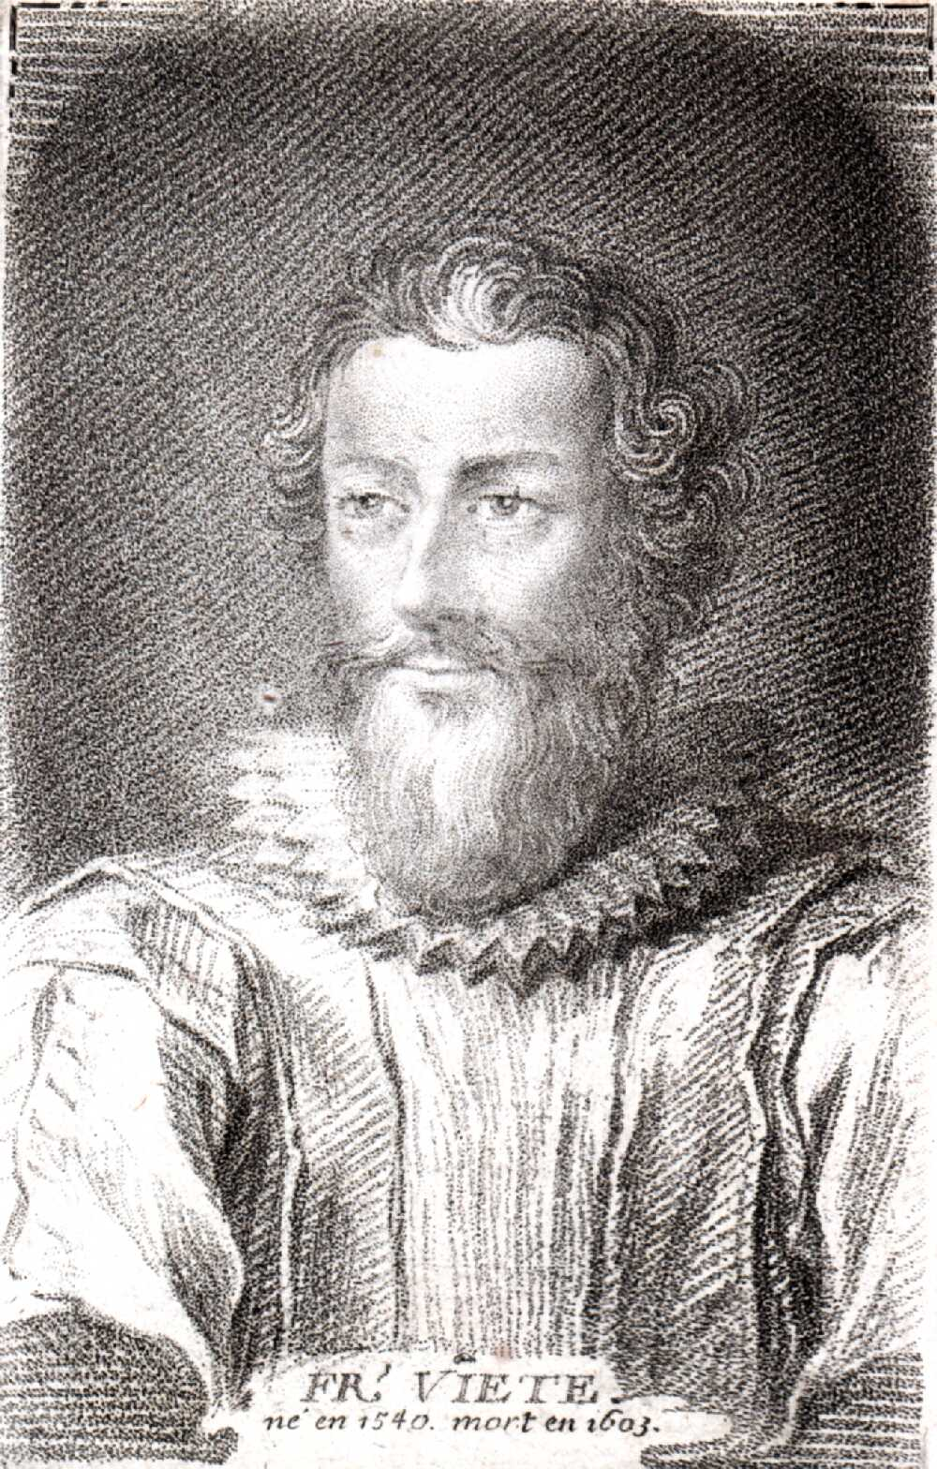
Теорема Виета
Если x₁,x₂ – корни уравнения x²+px+q=0 ,то
x₁+x₂ =-p; x₁ x₂ =q.
Если x₁,x₂ – корни уравнения ax²+bx+c=0,то
X₁+x₂=- ;x₁ x₂=
Франсуа Виет
1540-1603 гг.
французский математик

Slide 10
Решение неполных квадратных уравнений
Коэффициент, равный нулю | b=0 c=0 | b=0 | c=0
Вид | ax²⁼⁰ | ax²+c=0 | ax²+bx=0
Решение | x²=0 | ax²=-c; x²=- | x(ax+b)=0 x=0 или ax+b=0
Корни | x=0 | Если - >0, то x_{1,2}= Если - <0, то корней нет | x₁=0, x₂=-

Slide 11
Задание №2
Школьник должен был нарисовать прямоугольник, площадь которого 135 см² .
Но вот размеры сторон он забыл. Единственное, что он помнил, это что одна сторона такой фигуры больше другой на 6 см. Определите, каковы стороны такого прямоугольника.

Slide 12
Ответы к самостоятельной работе
 | B1 | B2
A1 | 1 | 4
A2 | 2 | 2
A3 | 4 | 1
Домашнее задание:
№543(а,б,в), 565, 584.

